Slide 1
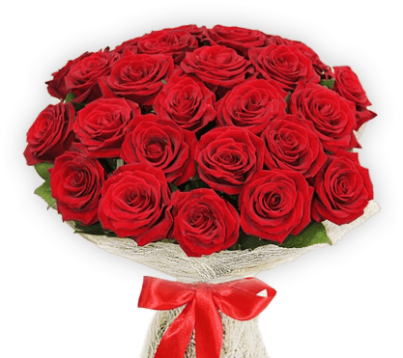
Тараз қаласы әкімдігінің білім бөлімінің «№32 орта мектебі» коммуналдық мемлекеттік мекемесі
Күй анасы – Дина Нұрпейісова
7 «Б» сынып
Сынып жетекшісі: Рахманбердиева Д.С.

Slide 2
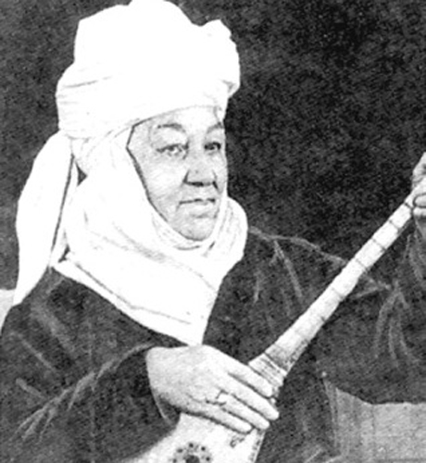
Күй өнері – қазақ халқының ең құнды,бағалы мұраларының бірі. Қаны мен жанында күй ойнаған ұлтымыз тума таланттарға кенде емес. Сондай дарын иелерінің бірі – қазақ өнерінде өзінің өшпес ізін қалдырған күйші, композитор Дина Нұрпейісованың туғанына биыл 160 жыл толып отыр

Slide 3
Сабақтың мақсаты: Батыс өңірінің халық композиторы Дина Нұрпейісова туралы толық мәлімет алу, күйді тыңдату арқылы балалардың эстетикалық талғамын ояту, оқушыларды Отанды сүюге, өз елін, тарихын білуге, жалпыадамзаттық құндылықтар мен терең көзқарастарды сіңіру арқылы таным белсенділіктерін арттыру.
Білімділік мақсаты: Ұлы Құрманғазының шәкірті, лайықты мұрагері Дина Нұрпейісованың өмірі мен шығармашылығына тоқтала отырып, күйлері туралы мағлұмат беру.
Дамытушылық мақсаты: Күй тыңдау арқылы оқушылардың қиялы мен ой- өрісін ойлау қабілетін, сезімін дамыту.

Slide 4
Дина Нұрпейісова апамыздың өмірі мен шығармашылығы
«Дина Нүрпейіс келіні Батыс Қазақстан облысы, Жаңақала ауданына қарасты, Бекетай құмы деген жерде дүниеге келген. Ол тоғыз жасының өзінде-ақ Дәулеткерей, Мүсірәлі, Әлікей, Түркеш, Баламайсан сияқты күйшілердің күйлерін нақышына келтіре орындап «Домбырашы қыз» атанған. Әйгілі Құрманғазы Динаны өзі іздеп келіп, батасын берген. Дина тоғыз жасынан, он тоғыз жасына дейін қашан ұзатылғанша Құрманғазының баулуында болады. Сол Дина 9-жасында Құрманғазының күйін шабыттана тартып, дүйім жұртты таң қалдырады».
Ұлы Құрманғазы шәкіртінің жетістіктеріне қуанып, мақтан ететін. Ол: «Менің оң қолымның, ал Динаның сол қолының шеберлігі күшті. Егер менің оң қолым мен Динаның сол қолының шеберлігі бір адамның бойына табылса, дүниеде одан асқан домбырашы болмас еді»- дейді екен.
Ұстазының жарқын образы, оның айтқан ақыл –кеңесі Динаның үлкен өнер жолындағы сілтер темір қазығы, сүйеніші болады. Ұлы күйшінің өзінің ескі домбырасын шәкіртіне табыс еткен кезде айтқан мына сөздерін Дина әрқашан ерекше толқып ризашылықпен еске алатын: «Домбыра менің өмірлік серігім еді. Ол ғұмырымның ұзақ та қиян-кескі қиын жолында сенімді серік, берік сүйеу болды. Енді осы қимас серігімді лайықты мұрагерім- саған тапсырамын».
Дина қазақтың күйшілік өнеріне өшпес із қалдырған біртуар дарын. Егер оның күйшілік бастау алған тегін іздеу керек болса Дәулеткерей мен Құрманғазыға қарай бұру керек. Екі ұлы күйшіден сусындаған Динаның өзіндік өрнегін тапқан күйші. Дәулеткерей мен Құрманғазының өршіл рухы Динаның қос қанатындай болған.

Slide 5
Дина апамыздың күйлері
«Ана бұйрығы», «Әсем қоңыр», «Байжұма»,
«Бозшолақ», «Бұлбұл», «Домалатпай»,
«Жеңіс», «Жігер», «Кербез», «Қосалқа»,
«Тойбастар», «Шынар», «Науаи»,
«Еңбек ері», «Сауыншы» т.б.

Slide 6
Дина апамыздын нәзік лирикалы « Әсем қоңыр», динамикалы және салтанатты «Той бастар» туралы
1940 жылы Қазақ республикасы өзінің жиырма жылдығын тойлады. Осы данқты оқығаға Дина Нурпеисова «Той бастар» атты күй арнады. Бұл шығармада автор аспаптың барлық көркемдік мүмкіндіктерін пайдалана отырып, еліміздің сол кездегі тірлік – тынысын паш етті.
Бұл шығармалардың жоғары дәрежелі көркемдік деңгейі, әуенінің әсемдігі, музықалық ойының табиғи дамуы Динаның творчестволық күш –қуатынының молдығын, дарынының түпсіз терендігін айғақтайды. Осы күйлер әлі күнге дейін қазақ халқының қазіргі аспаптық музыкасынағы озық туындалардын бірі. Сүйікті немере қызының есімімен аталған «Әсем қоңыр» - күрделі дамыған формасы, бай динамикасы, қарама-қарсы эпизодтарының жиі алмасуы, ырғақтық суретінің алуан түрлілігі, варианттық өзгерістердің молдығы, сезім тереңінен пайда болған әуен күйін ерекше мазмұндылыққа бөлейді.

Slide 7
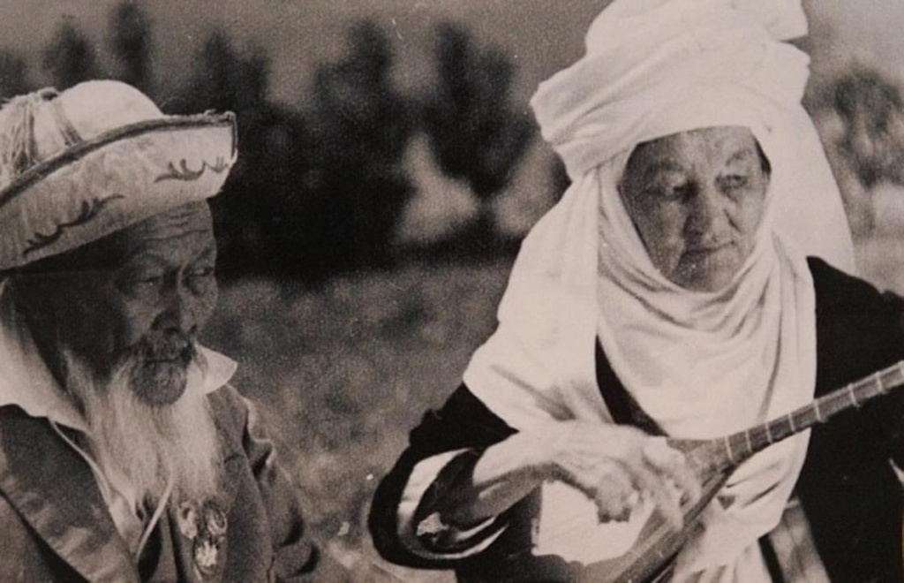
Дина Қазақ филармониясына жұмысқа алынып, оған «Еңбек сіңірген өнер қайраткері» атағы берілді. Осы жылы ол Жамбыл Жабаевпен танысады. Ол 1939 жылы Мәскеуде өткен Бүкілодақтық ұлттық аспапта орындаушылар байқауында бірінші орынды иеленеді. 1944 жылы 83 жастағы Дина Ташкентте өткен Орта Азия республикалары музыкасының 3-ші онкүндігінде өнер көрсетіп, сол жылы ол «Қазақ ССР-інің халық әртісі» атағын алады.

Slide 8
«Науаи» күйінің шығыу тарихы
1944 жылы 83 жастағы Дина Ташкентте Қазақстан мен Орта Азия республикалары музыкасының 3-ші декадасы өтті. Бұл өнер мерекесінде атақты Құрманғазының шәкірті қазақстандық домбырашының асқақ өнері тындаушыларды таң қалдырып, таңдай қақтырды. Білгір мамандар Динаның суырыпсалма өнерінің әсер күшіне, асқан виртуоздық шеберлігіне ерекше назар аударды. «Науаи» күйінде Дина қолдаған шеберлік әдістері оның бұдан бұрынғы домбырашылық өнерінде байқалмайтын- ды. Бұл күйі онкүндік кезінде туысқан халықтардың өнерін бағалап, құрметтеу сезімінен туған, және Өзбекестанның ұлы ақыны әрі ойшылы Науаидың туған жерінде өткендіктен Дина жаңа шығармасын – «Науаи» күйін соған арнайды.
Дина Нұрпейісованың домбырада орындаушылық өнеріне қайран қалған композитор Ахмет Жұбанов: «Дина ұзын да сүйріктей саусақтарымен домбыра пернесінде, сағағында небір алшақ пернелер аралықтарын ешбір мүлтіксіз алады. Симфония сазындай сиқырлы әуен 62 тамырыңды бойлата, шымырлата, буырқана небір әсерге түсіреді» деп күйшінің өнеріне тәнті болған екен.

Slide 9
Дина апамыздың өмірінің соңғы кезеңі
Дина Нұрпейісова халық алдына соңғы рет 1952 жылы 91 жасында шықты. Дина өмірінің соңғы күніне дейін творчество тұғырынан тайған емес. Оның өмірінің мән – мазмұны да осында еді. Дина өмір бойы домбрасынан бір елі ажыраған жоқ. Оның творчестволық күш –қуаты, суырыпсалма өнері сарқылмастан кетті. Профессор А.Жұбанов өзінің «Ғасырлар пернесі» кітабында бір дерек келтіреді: «Қайтыс боларынан бұрын, кешкі сағат бесте баласын шақырып алып, Құрманғазының «Қайран шешемінің» кіріспесін тартты. Домбыра қолынан түсіп кетті. Динаның есі аусып қалды. Түнгі сағат тоғызда Дина қайтыс болды. Оның өмірінің ақырғы минуттары да музыкаға айналды».1955 жылдың 31 қаңтарында ұлы күйші дүние салды. Оның жасы сол кезде 94-те болатын. Дина Кенжеқызы Алматы қаласының орталық зиратында жерленген.

